Slide 1
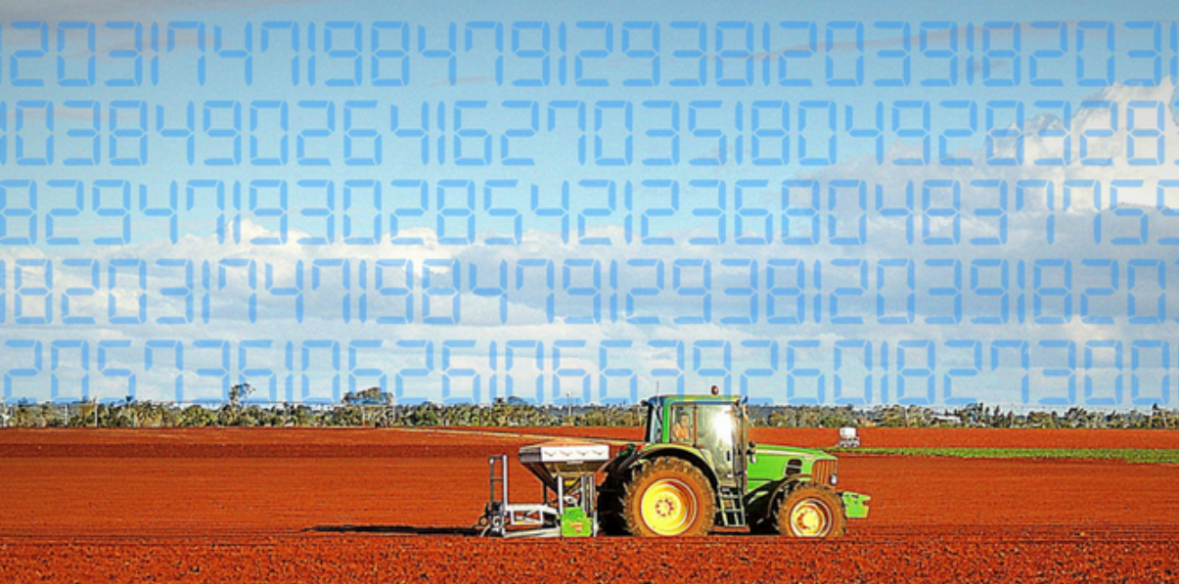




Deep Learning Bài 10: Mô hình sáng tạo đối kháng (GAN)
Van-Khoa LE, Ph.D
CyberLab, 10/2022
(Ảnh: Internet)

Slide 2
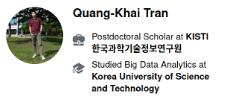
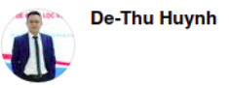
Giảng viên và Trợ giảng
Facebook: https://www.facebook.com/tqkhai2705/
Email: tqkhai0527@gmail.com
Giảng viên Thỉnh giảng: TS. Huỳnh Đệ Thủ
Facebook: https://www.facebook.com/dethu.huynh

Slide 3
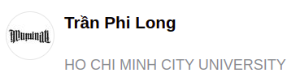
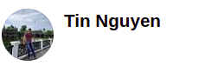
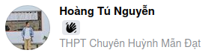
Giảng viên và Trợ giảng (hỗ trợ)
Facebook:
https://www.facebook.com/IsaacFA1992
Facebook:
https://www.facebook.com/tinnguyen100591
Facebook:
https://www.facebook.com/hoangtu.nguyen.980

Slide 4
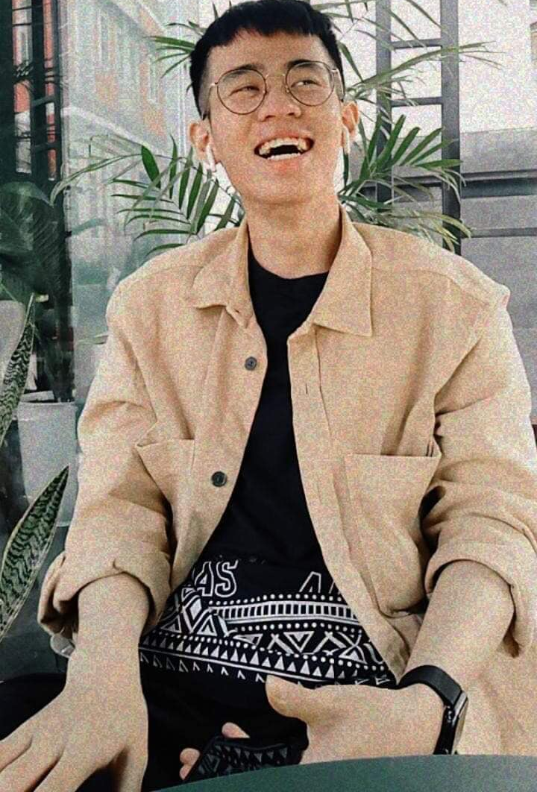
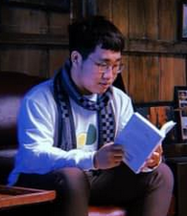
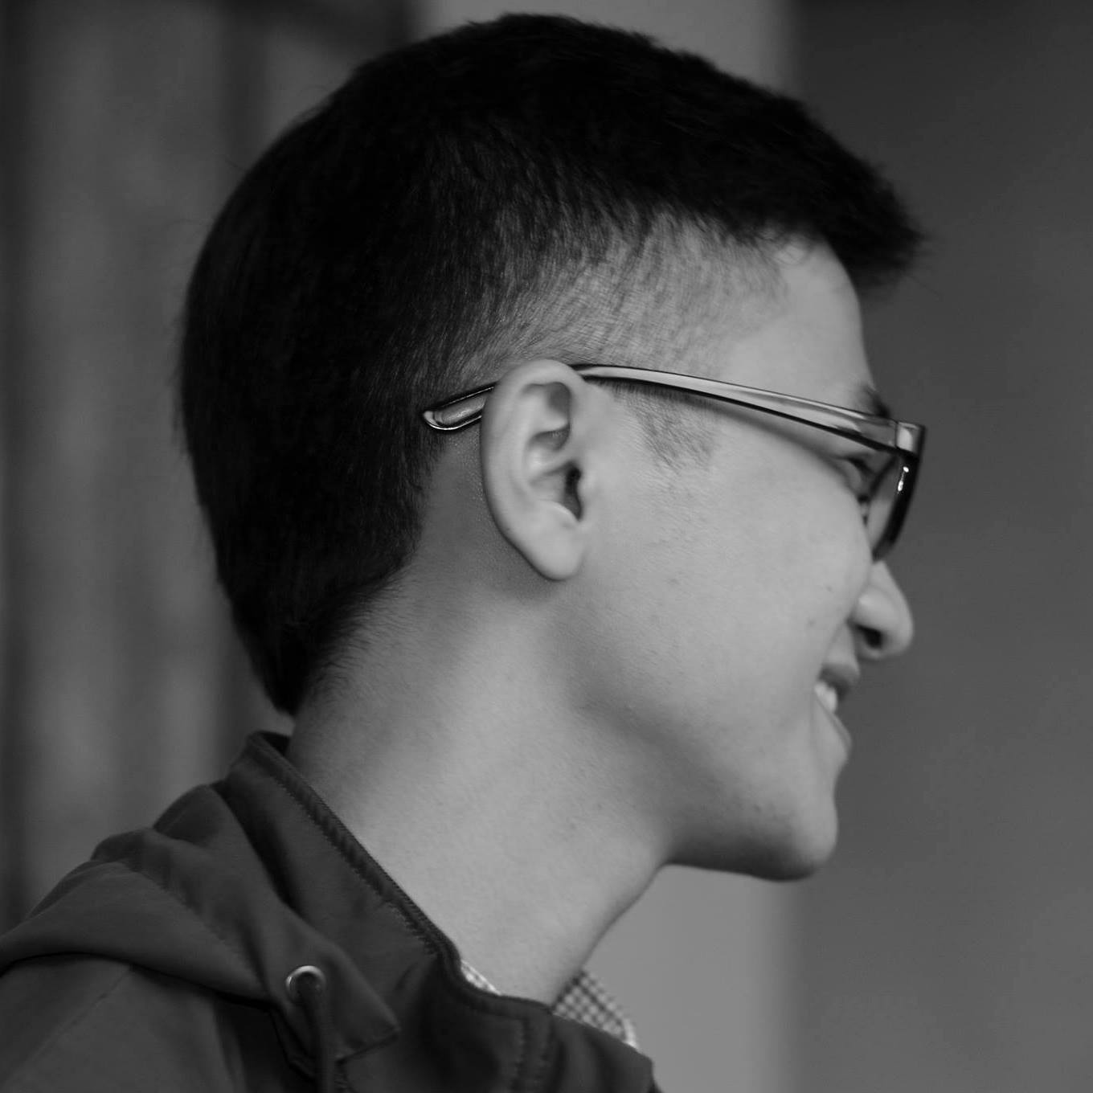
Giới thiệu mentor
Nguyễn Hoàng Tú
Kỹ sư Điều khiển Tự động
ĐH Bách Khoa Tp. HCM
Mai Ngọc Kiên
Thạc sĩ Khoa học Dữ liệu
ĐH UST - Học viện KISTI (Hàn Quốc)
Trương Quang Vương
Cử Nhân CNTT - ĐH FPT
Bạn Tú là học viên khóa đầu tiên của chương trình đào tạo này, và là một trong những học viên xuất sắc nhất. Tú đã được nhận vào làm DA ở một công ty tài chính sau khóa học, và được mời ở lại làm mentor.
Facebook: Hoàng Tú Nguyễn
https://www.facebook.com/hoangtu.nguyen.980
Anh Kiên từng là cựu "vận động viên" leo núi chương trình Đường lên đỉnh Olympia. Sau khi tốt nghiệp, anh trở về VN và hiện đang là Data Engineer ở Tiki.
Facebook: Kien Mai Ngoc
https://www.facebook.com/hamsterviel.kien
Bạn Vương vốn là mentor mảng lập trình web, nhưng về sau lại nhìn thấy sự hấp dẫn và bén duyên với mảng DS
Facebook: Vuong Truong
https://www.facebook.com/quangvuong.truong.7334

Slide 5
Nội dung
Giới thiệu

Slide 6
Phần 1: Giới thiệu

Slide 7
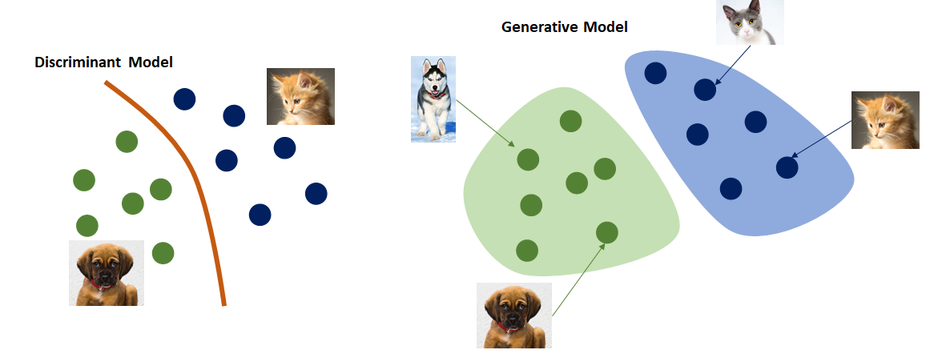
Discriminative vs Generative
Mô hình discriminative: xác định vị trí của điểm dữ liệu trong không gian dữ liệu (bài toán phân loại, dự đoán, phân khúc ảnh, phát hiện vật thể, …)
Mô hình generative: học phân phối của các điểm dữ liệu để tạo ra dữ liệu mới nằm trong phân phối đó

Slide 8
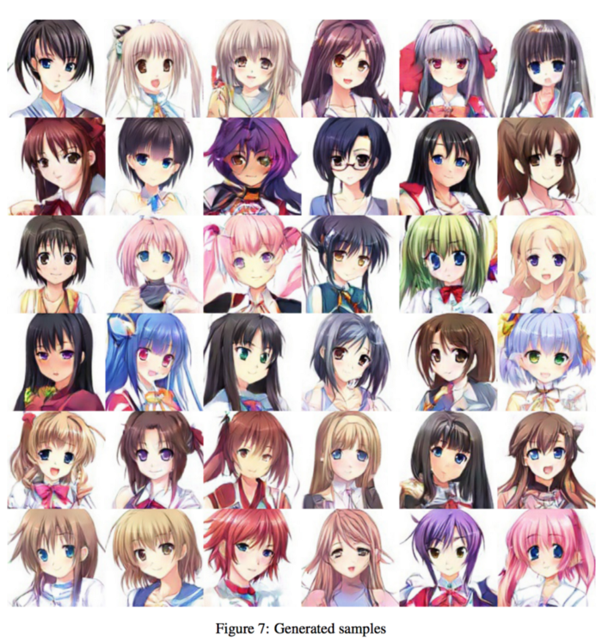
Ứng dụng
Tạo ra nhân vật mới
Notes:
https://jonathan-hui.medium.com/gan-some-cool-applications-of-gans-4c9ecca35900

Slide 9
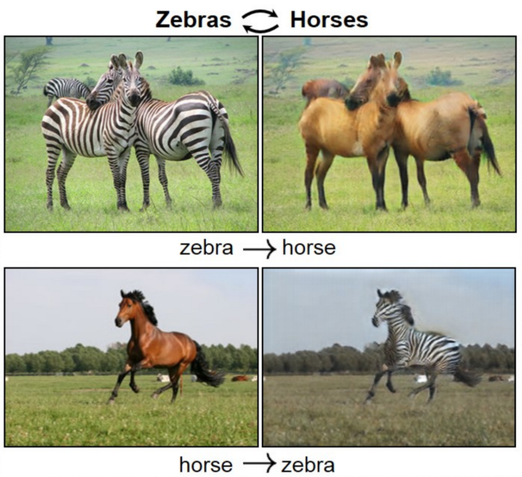
Ứng dụng
Chuyển style ảnh

Slide 10
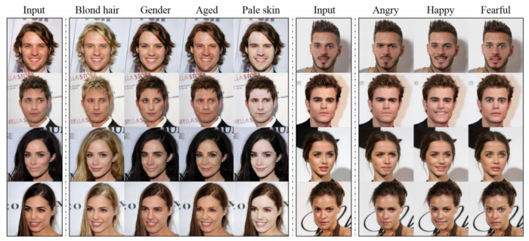
Ứng dụng
Thay đổi cảm xúc nhân vật trong ảnh

Slide 11
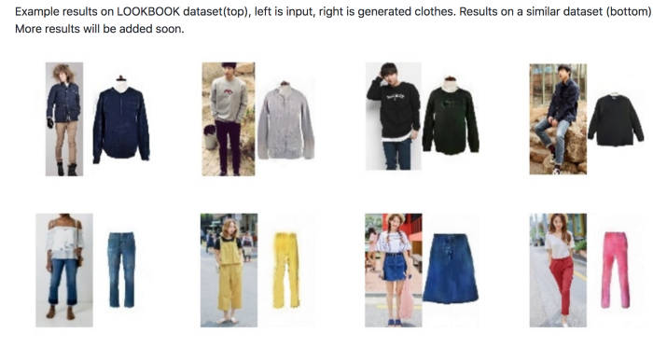
Ứng dụng
Trích xuất ra quần áo từ ảnh

Slide 12
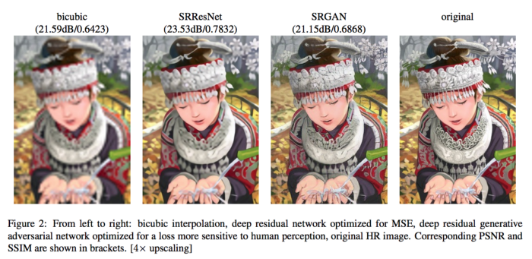
Ứng dụng
Tăng cường độ phân giải ảnh

Slide 13
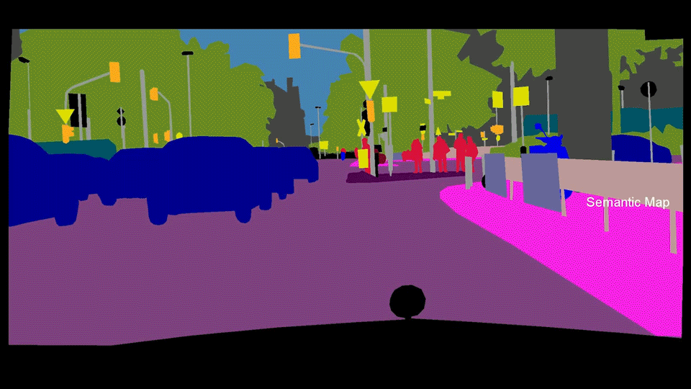
Ứng dụng
Tạo ra ảnh từ semantic

Slide 14
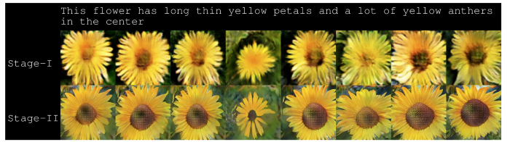
Ứng dụng
Tạo ảnh từ chuỗi ký tự (text to image): DALL-E

Slide 15
Các mô hình generative phổ biến
GAN, DCGAN
CycleGAN
Auto Encoder
Variational Auto Encoder
Stable diffusion

Slide 16
Phần 3: Mô hình GAN cơ bản
Notes:
http://web.stanford.edu/class/cs224n/index.html#schedule
https://arxiv.org/pdf/1301.3781.pdf
http://web.stanford.edu/class/cs224n/slides/cs224n-2022-lecture01-wordvecs1.pdf

Slide 17
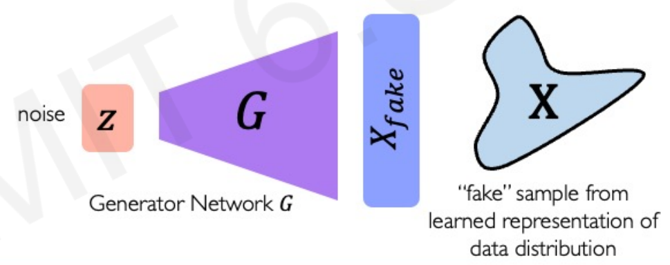
GAN là gì
Generative Adversarial Network (GAN) dịch là mạng nơ ron sáng tạo đối kháng, dung để sinh ra dữ liệu mới thông qua quá trình huấn luyện. GAN gồm 2 phần tử generative và discriminative, được huấn luyện cùng lúc với nhau. Mô hình generative tạo ra dữ liệu từ nhiễu.
Deep Convolutional GAN (DCGAN) là mô hình GAN với generative và discriminative là những mô hình CNN.
Notes:
https://miro.medium.com

Slide 18
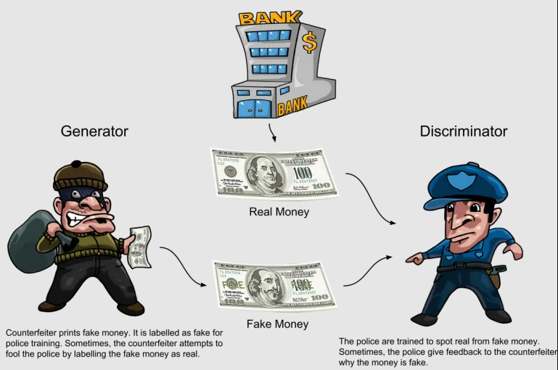
Cấu trúc mạng GAN
Gồm 2 phần chính:
Generator: Mô hình sinh ra dữ liệu giống thật
Discriminator: Mô hình phân biệt dữ liệu thật giả
Mục tiêu huấn luyện là cả 2 mô hình đều cải thiện, discriminator phân biệt thật giả tốt hơn và generator sinh ra dữ liệu giống thật hơn
Notes:
https://dzone.com/articles/working-principles-of-generative-adversarial-netwo
https://nttuan8.com/bai-1-gioi-thieu-ve-gan/
https://nttuan8.com/bai-2-deep-convolutional-gan-dcgan/
https://pytorch.org/tutorials/beginner/dcgan_faces_tutorial.html

Slide 19
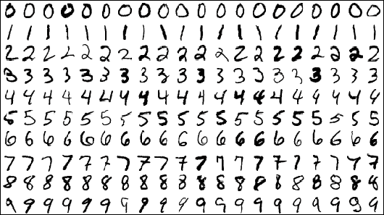
Generator
Đầu vào: vector nhiễu (random vector)
Đầu ra: ma trận ảnh
Notes:
https://syncedreview.com/2019/06/19/mnist-reborn-restored-and-expanded-additional-50k-training-samples/

Slide 20
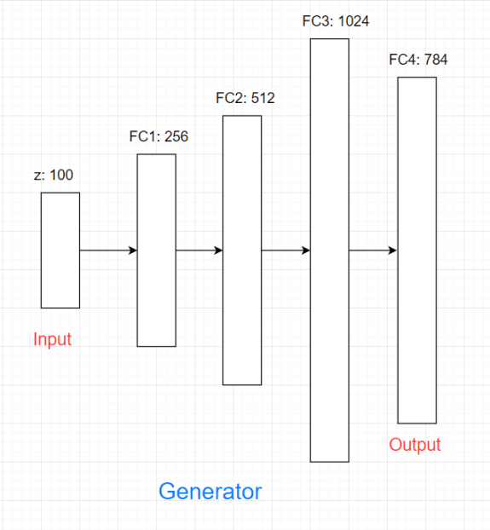
Generator
Vector nhiễu 100 chiều đi vào mô hình generator, tạo ra đầu ra là vector 784 chiều, được reshape lại thành ma trận ảnh 28x28

Slide 21
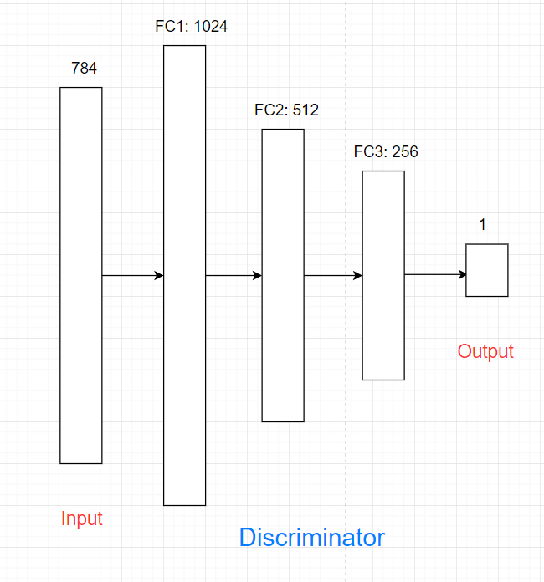
Discriminator
Đây là mô hình phân loại nhị phân (binary classification)
Đầu vào là vector đã được reshape, đầu ra 1 neuron để tính xác xuất vector đầu vào là thật hay giả

Slide 22
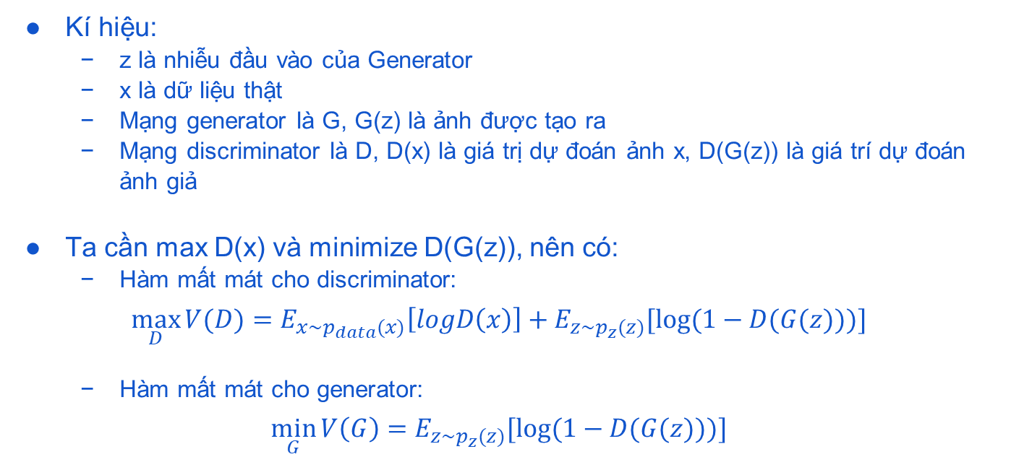
Hàm mất mát
Kí hiệu:
z là nhiễu đầu vào của Generator
x là dữ liệu thật
Mạng generator là G, G(z) là ảnh được tạo ra
Mạng discriminator là D, D(x) là giá trị dự đoán ảnh x, D(G(z)) là giá trí dự đoán ảnh giả
Ta cần max D(x) và minimize D(G(z)), nên có:
Hàm mất mát cho discriminator:
$$\max_{D}{V(D)=E_{x\sim p_{data}(x)}\left[logD\left(x\right)\right]+E_{z\sim p_{z}(z)}[log⁡(1−D(G(z)))]}$$
Hàm mất mát cho generator:
$$\min_{G}{V\left(G\right)=E_{z\sim p_{z}(z)}[log⁡(1−D(G(z)))]}$$

Slide 23
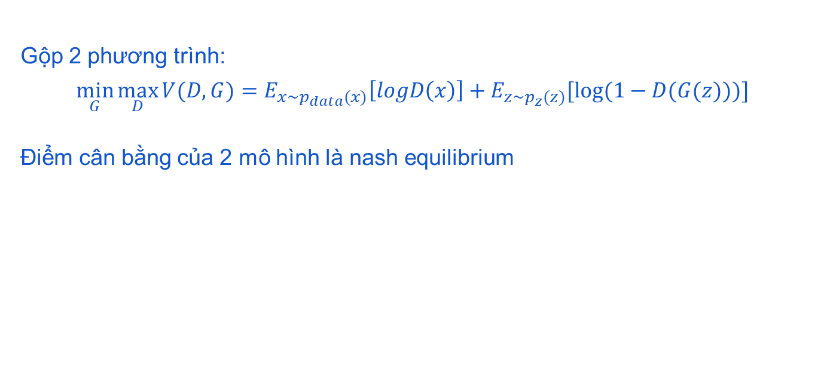
Hàm mất mát
Gộp 2 phương trình:
$$\min_{G}{\max_{D}{V(D,G)=E_{x\sim p_{data}(x)}\left[logD\left(x\right)\right]+E_{z\sim p_{z}(z)}[log⁡(1−D(G(z)))]}}$$
Điểm cân bằng của 2 mô hình là nash equilibrium

Slide 24
Nhược điểm của GAN
Khó đạt được điểm cân bằng Nash (Nash equilibrium)
Low dimensional support
Tình trạng Vanishing gradient
Mode collapse
Khó đánh giá mô hình

Slide 25
Phần 2: GAN có điều kiện
Notes:
http://web.stanford.edu/class/cs224n/index.html#schedule
https://arxiv.org/pdf/1301.3781.pdf
http://web.stanford.edu/class/cs224n/slides/cs224n-2022-lecture01-wordvecs1.pdf

Slide 26
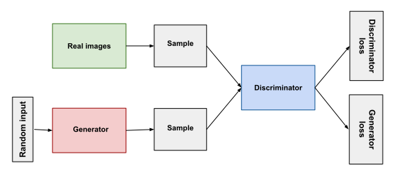
Conditional GANs
Notes:
https://github.com/evanhu1/pytorch-CelebA-faCeGAN/tree/main

Slide 27
Phần 3: CycleGAN

Slide 28
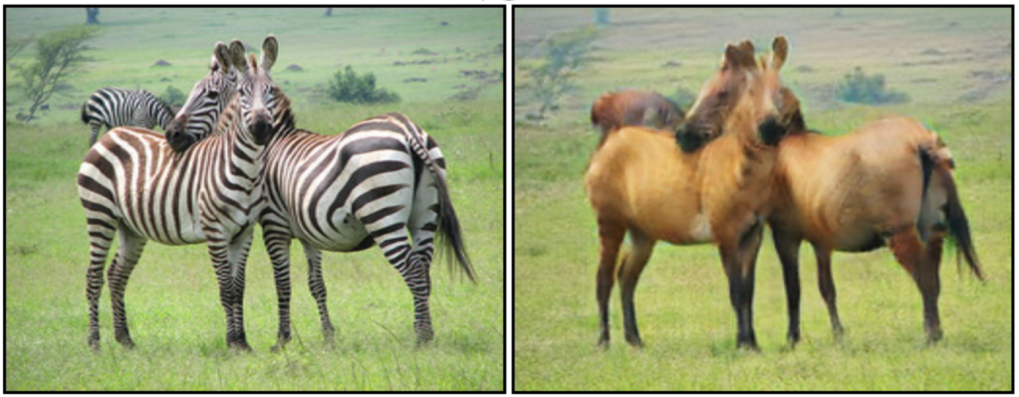
CycleGAN là gì?
CycleGAN thuộc bài toán unsupervised uni-model image to image translation.
Ví dụ: chuyển ngựa vằn thành ngựa thường
Notes:
https://nttuan8.com/bai-8-cyclegan/

Slide 29
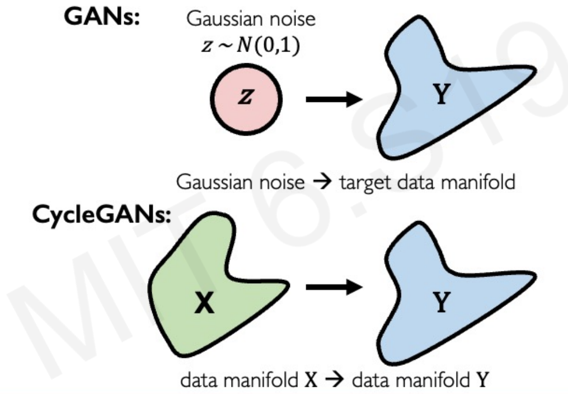
So sánh giữa GAN và CycleGAN

Slide 30
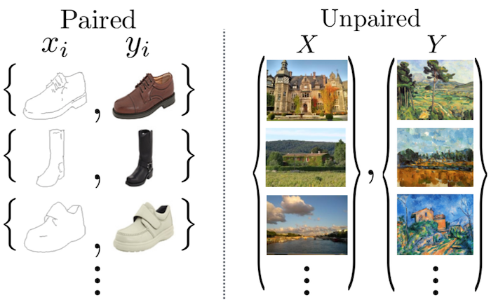
Có giám sát và không giám sát
Có giám sát: dữ liệu cặp đôi giữa 2 tập
Không giám sát: dữ liệu riêng lẻ trong từng tập

Slide 31
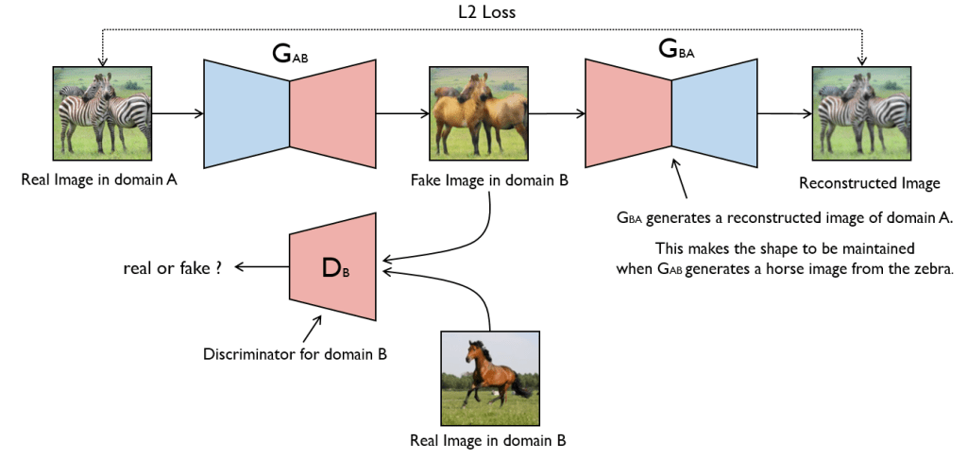
CycleGAN
Xây dựng mô hình không cần dữ liệu cặp
Gồm 2 mô hình tạo hình ảnh từ dạng A sang B và ngược lại
Gồm một mô hình phân loại ảnh thật giả

Slide 32
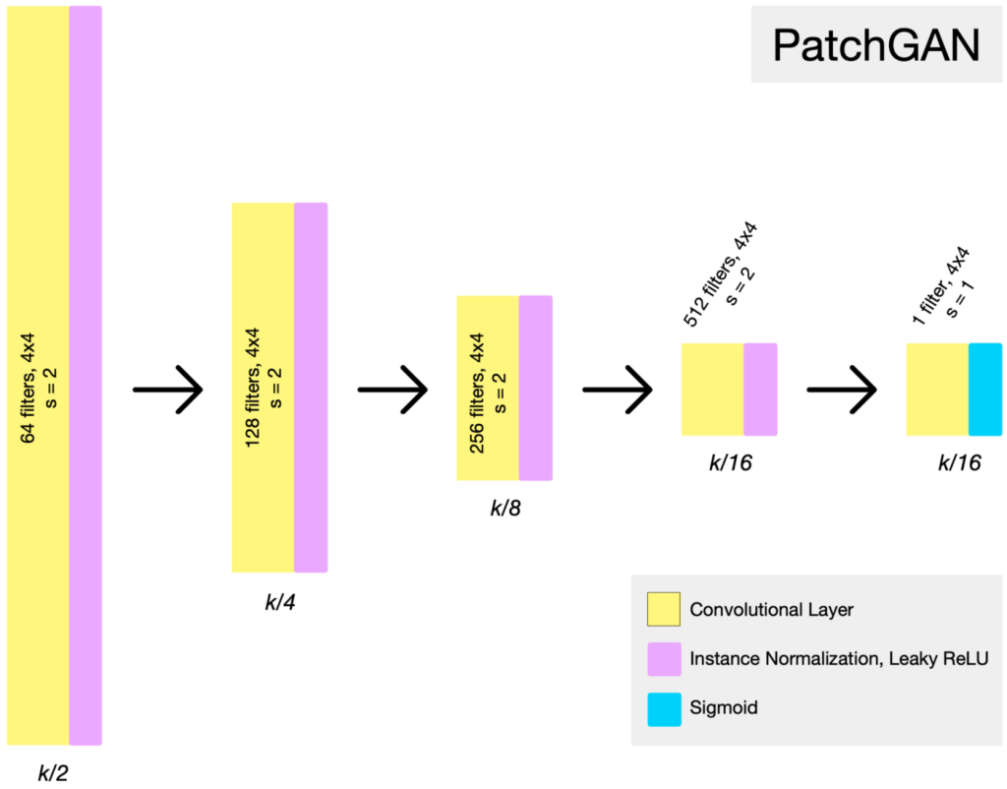
Cấu trúc discriminator
Cấu trúc PatchGAN được sử dụng cho discriminator để phân biết từng vùng nhỏ trên ảnh

Slide 33
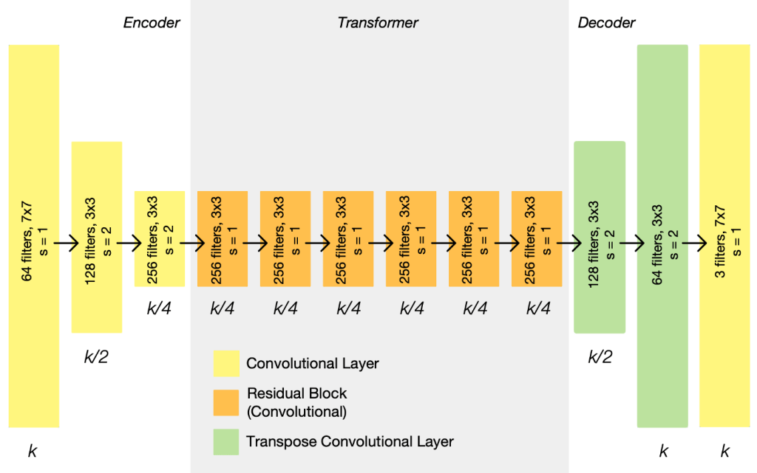
Cấu trúc của generator
Gồm 3 phần: encoder, transformer và decoder

Slide 34
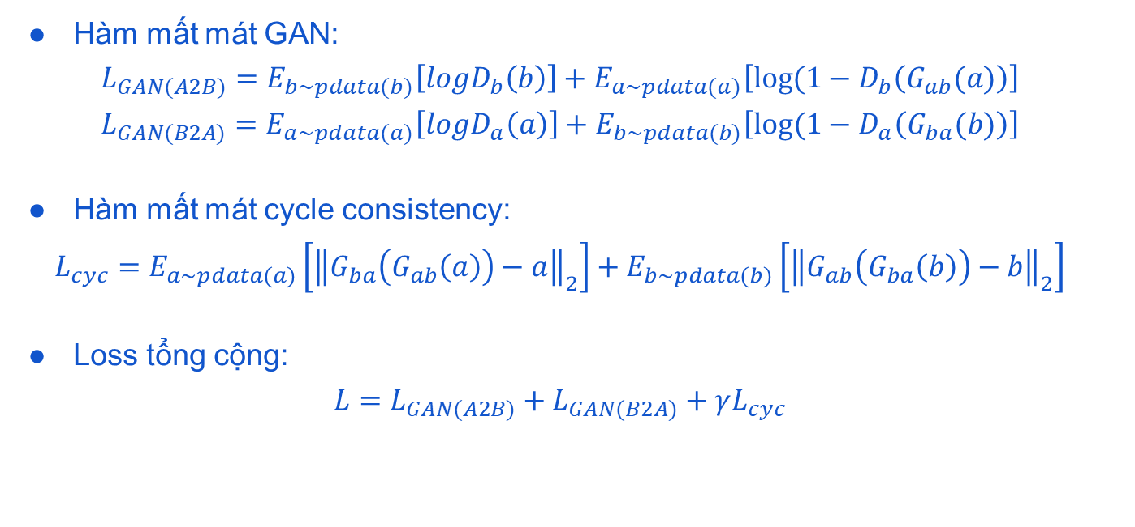
Hàm mất mát
Hàm mất mát GAN:
$$L_{GAN(A2B)}=E_{b\sim pdata(b)}\left[logD_{b}\left(b\right)\right]+E_{a\sim pdata(a)}\left[log⁡(1−D_{b}\left(G_{ab}(a)\right)\right]$$
$$L_{GAN(B2A)}=E_{a\sim pdata(a)}\left[logD_{a}\left(a\right)\right]+E_{b\sim pdata(b)}\left[log⁡(1−D_{a}\left(G_{ba}(b)\right)\right]$$
Hàm mất mát cycle consistency:
$$L_{cyc}=E_{a\sim pdata(a)}\left[{\left\|G_{ba}\left(G_{ab}\left(a\right)\right)−a\right\|}_{2}\right]+E_{b\sim pdata(b)}\left[{\left\|G_{ab}\left(G_{ba}\left(b\right)\right)−b\right\|}_{2}\right]$$
Loss tổng cộng:
$$L=L_{GAN(A2B)}+L_{GAN(B2A)}+γL_{cyc}$$

Slide 35
Phần 2: Auto Encoder

Slide 36
Auto Encoder
Mô hình AE có khả năng học không giám sát (unsupervised)
Có thể dung để trích xuất đặc trưng, giảm chiều dữ liệu của ảnh hay vector đầu vào.
Có thể xử dụng như một mô hình generative

Slide 37
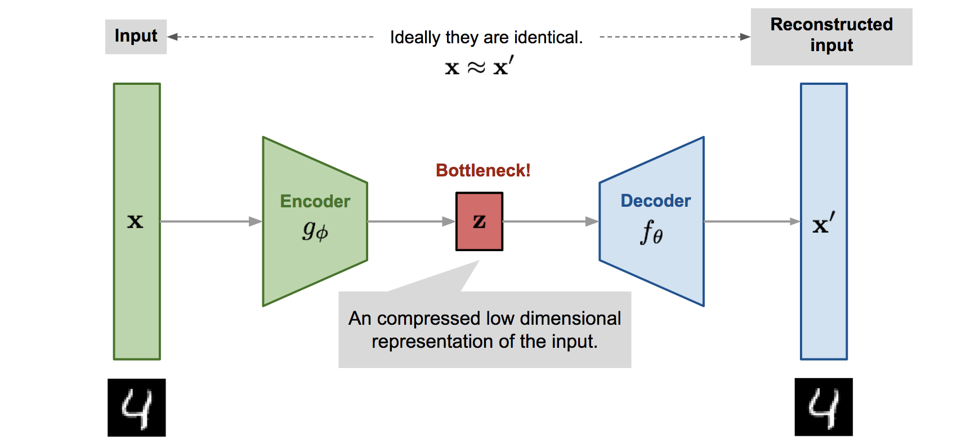
Mô hình
Mô hình gồm 3 phần:
Encoder: nén dữ liệu đầu vào
Bottleneck: vector đặc trưng sau khi nén (latent vector)
Decoder: tái tạo ảnh đầu vào
Huấn luyện mô hình bằng cách so sánh đầu ra và đầu vào bằng hàm MSE
Notes:
https://lilianweng.github.io/posts/2018-08-12-vae/

Slide 38
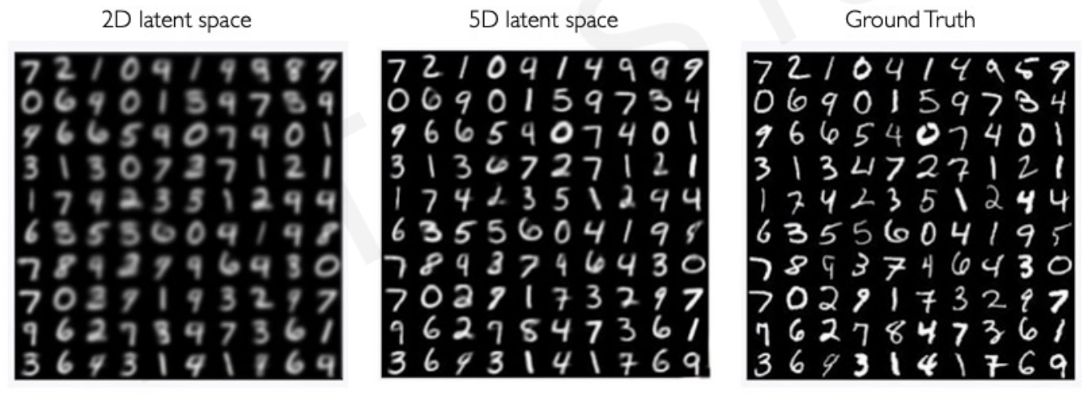
Ảnh hưởng của bottleneck

Slide 39
Phần 5: VAE

Slide 40
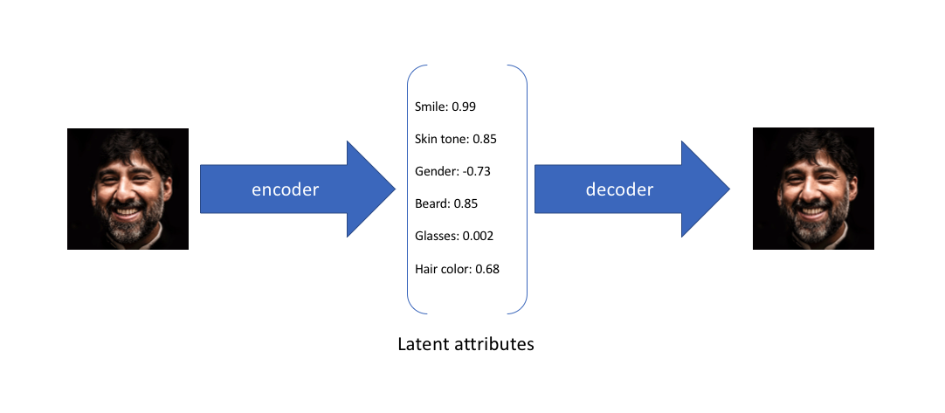
Latent vector trong Auto Encoder
Latent vector gồm những giá trị cố định được trích suất từ dữ liệu
Notes:
To provide an example, let's suppose we've trained an autoencoder model on a large dataset of faces with a encoding dimension of 6. An ideal autoencoder will learn descriptive attributes of faces such as skin color, whether or not the person is wearing glasses, etc. in an attempt to describe an observation in some compressed representation.

Slide 41
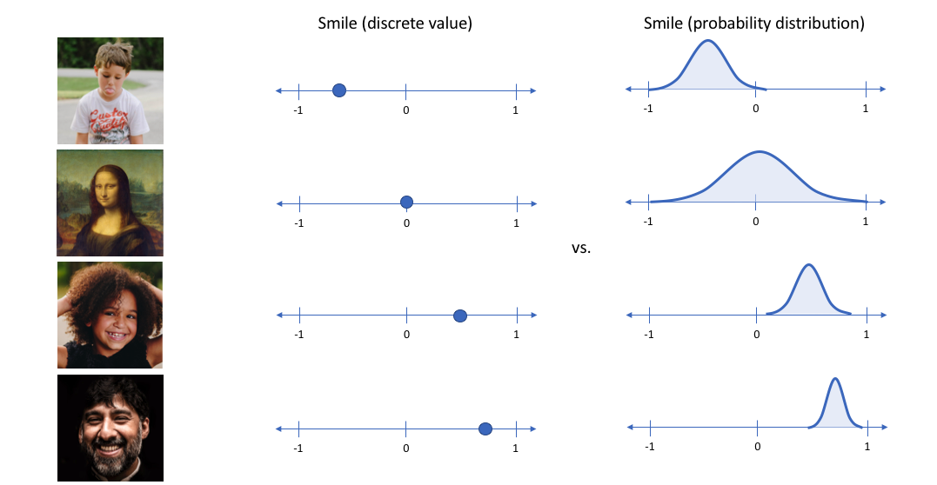
Latent vector trong Variational AutoEncoder
Latent vector cũng có thể được diễn tả bằng phân phối xác suất, với mỗi giá trị được lấy mẫu từ một phân phối, thay vì một giá trị cụ thể

Slide 42
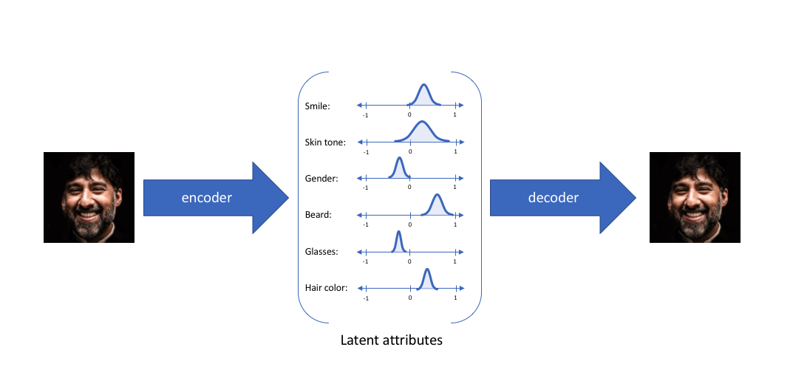
Latent vector trong Variational AutoEncoder
Mỗi latent vector ứng với một dữ liệu đầu vào được biểu diễn bởi một phân phối xác suất, quá trình sinh ảnh sẽ lẫy mẫu từ phân phối này và tạo ra dữ liệu tương tự như dữ liệu đầu vào

Slide 43
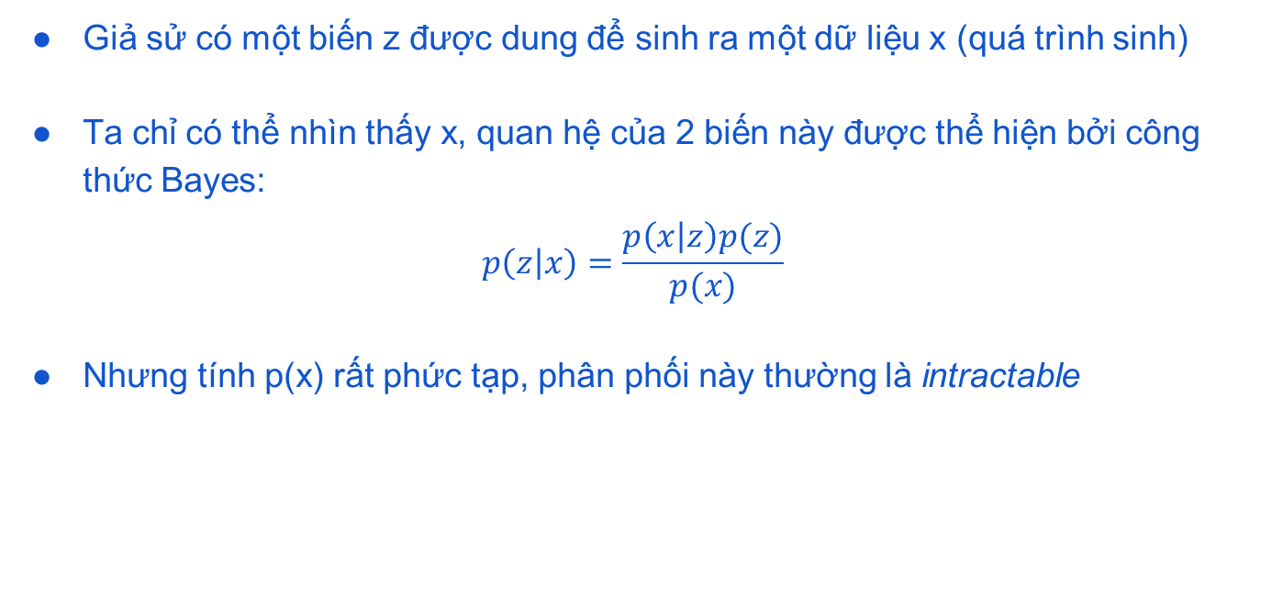
Động cơ phát triển VAE
Giả sử có một biến z được dung để sinh ra một dữ liệu x (quá trình sinh)
Ta chỉ có thể nhìn thấy x, quan hệ của 2 biến này được thể hiện bởi công thức Bayes:
$$p\left(z | x\right)=\frac{p\left(x | z\right)p(z)}{p(x)}$$
Nhưng tính p(x) rất phức tạp, phân phối này thường là intractable

Slide 44
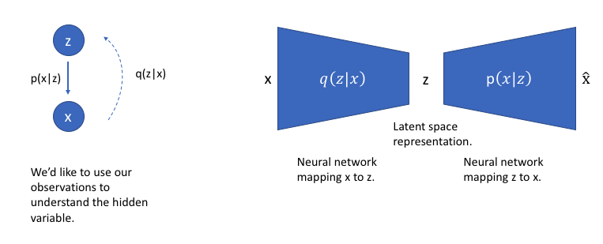
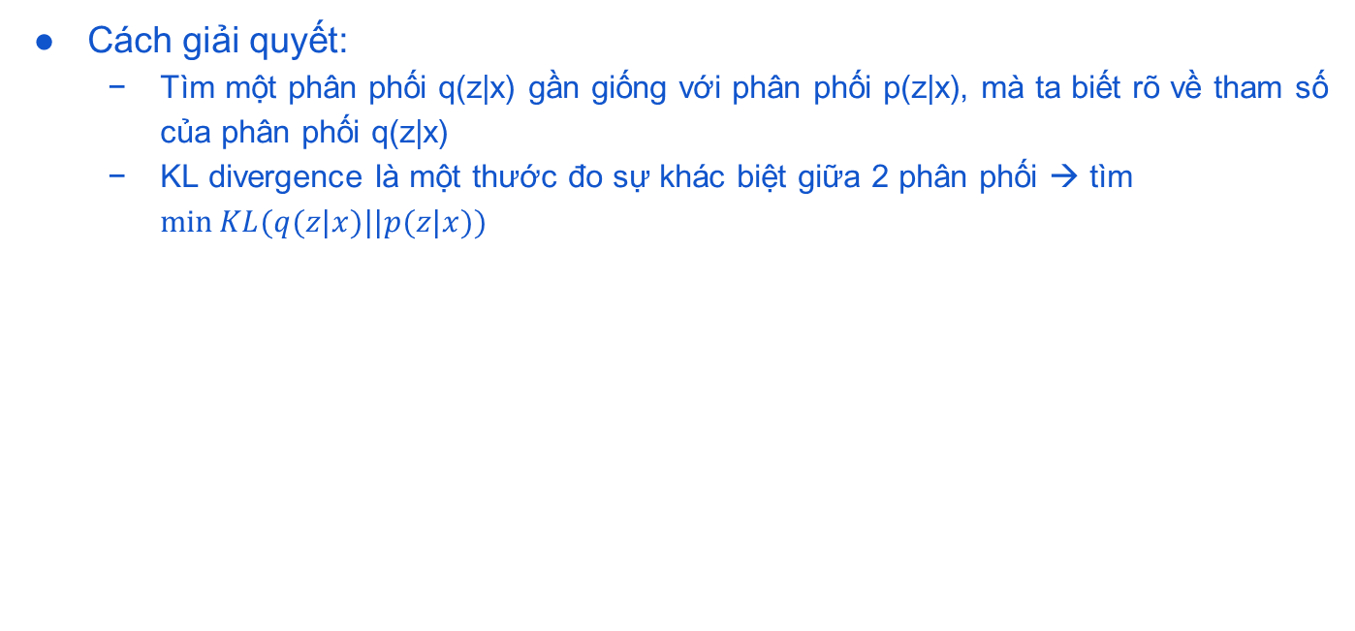
Động cơ phát triển VAE
Cách giải quyết:
Tìm một phân phối q(z|x) gần giống với phân phối p(z|x), mà ta biết rõ về tham số của phân phối q(z|x)
KL divergence là một thước đo sự khác biệt giữa 2 phân phối → tìm $\min{KL(q(z|x)||p(z|x)) }$

Slide 45
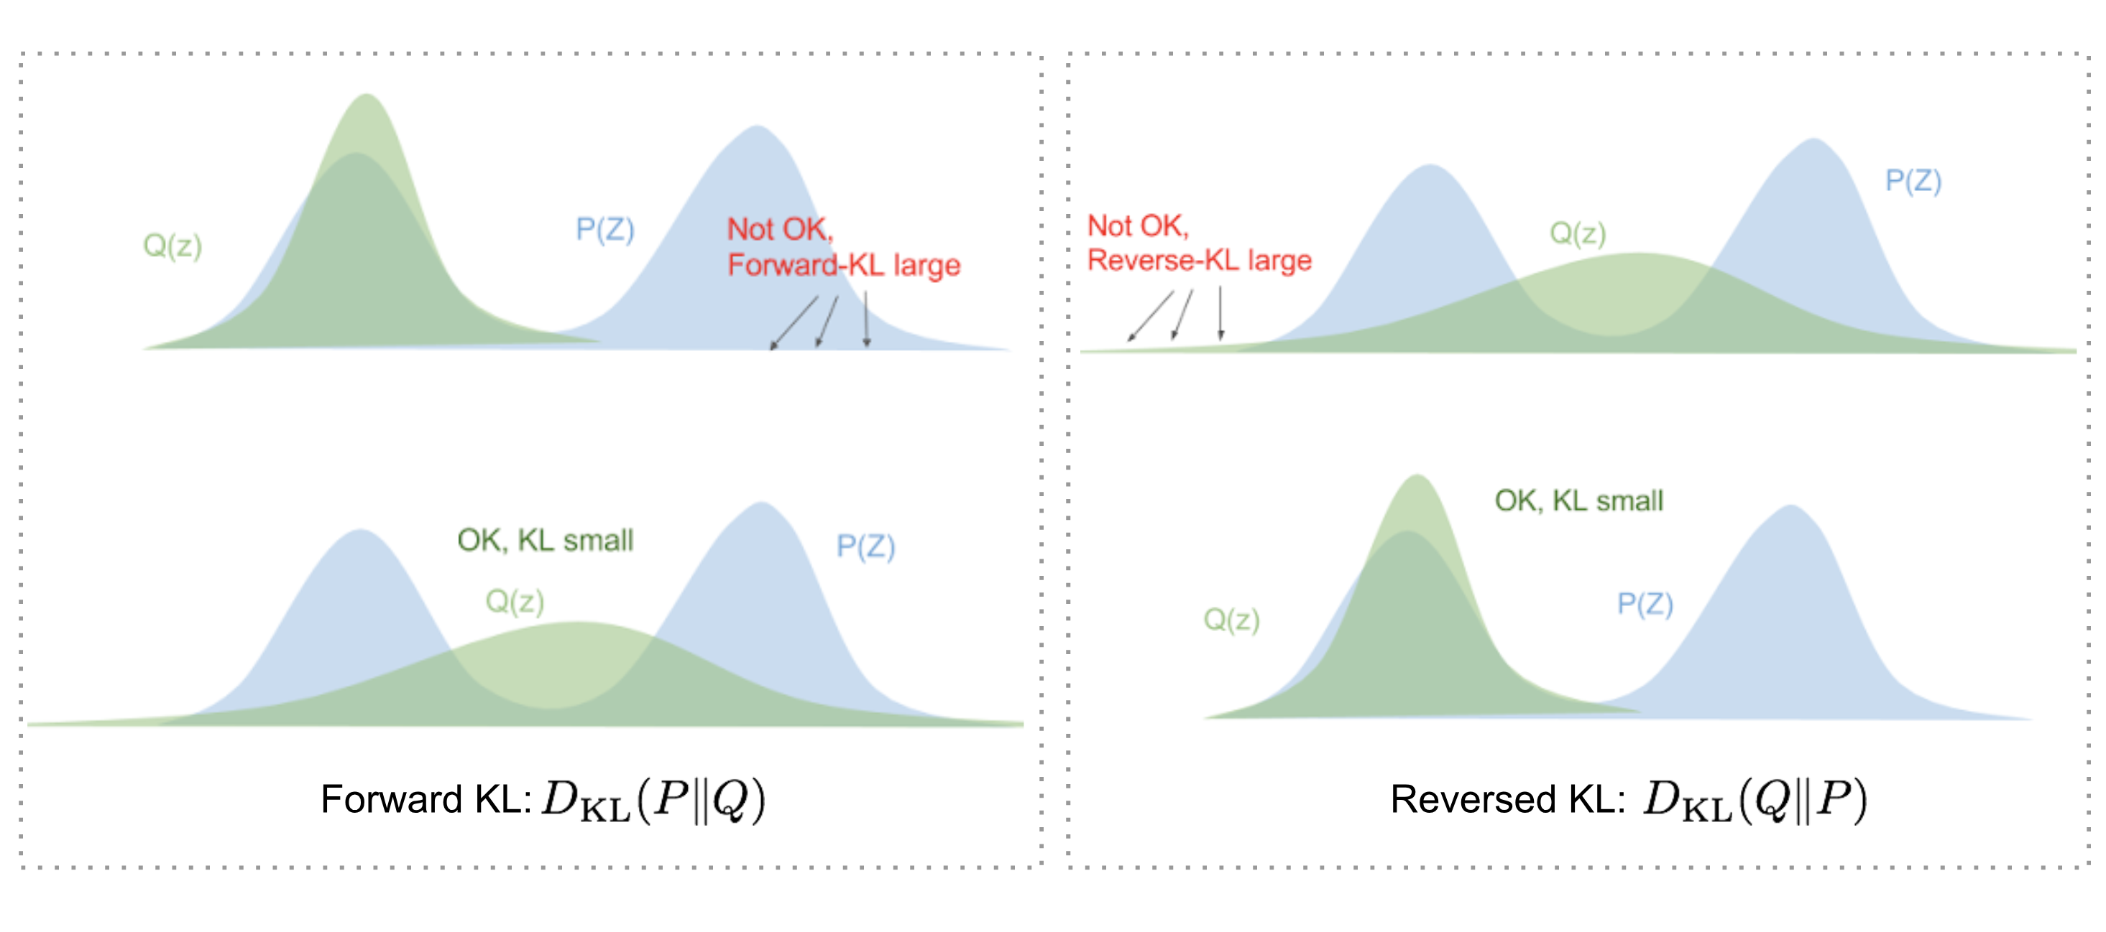
Kullback–Leibler Divergence
Công thức đảo ngược KL ép phân phối Q và P lại gần nhau hơn

Slide 46
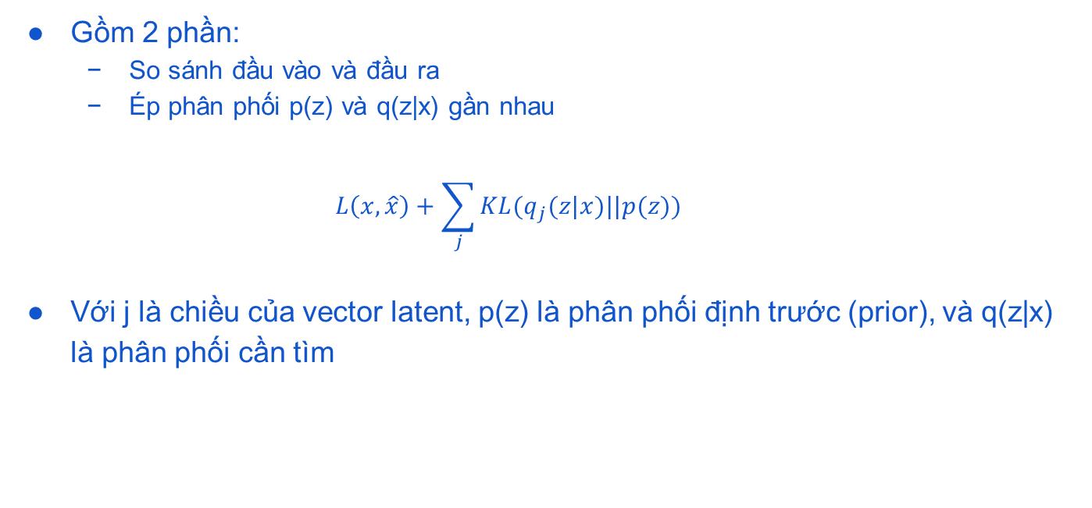
Hàm mất mát
Gồm 2 phần:
So sánh đầu vào và đầu ra
Ép phân phối p(z) và q(z|x) gần nhau
$$L\left(x,\hat{x}\right)+\sum_{j}{KL(q_{j}(z|x)||p(z))}$$
Với j là chiều của vector latent, p(z) là phân phối định trước (prior), và q(z|x) là phân phối cần tìm
Notes:
https://towardsdatascience.com/variational-autoencoders-vaes-for-dummies-step-by-step-tutorial-69e6d1c9d8e9
https://www.jeremyjordan.me/variational-autoencoders/

Slide 47
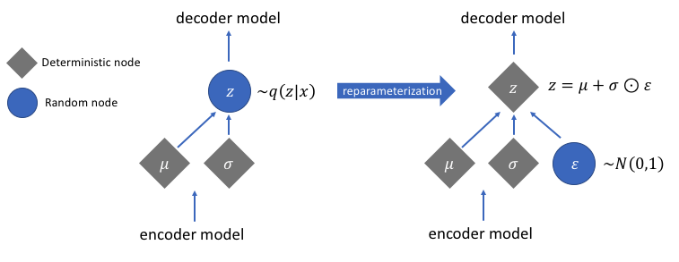
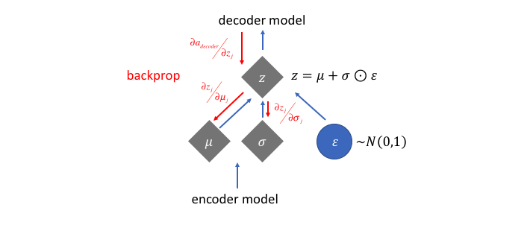
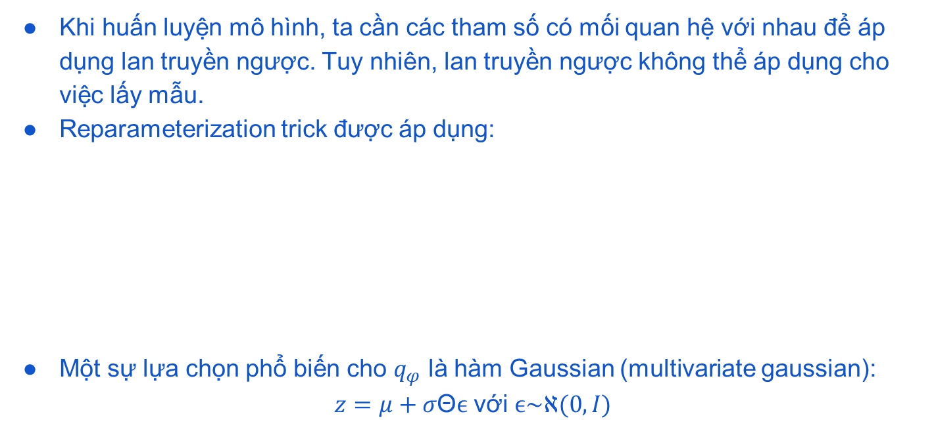
Reparameterization trick
Khi huấn luyện mô hình, ta cần các tham số có mối quan hệ với nhau để áp dụng lan truyền ngược. Tuy nhiên, lan truyền ngược không thể áp dụng cho việc lấy mẫu.
Reparameterization trick được áp dụng:
Một sự lựa chọn phổ biến cho $q_{φ}$ là hàm Gaussian (multivariate gaussian):
$z=μ+σ\text{Θ}ϵ$ với $ϵ\sim ℵ(0,I)$

Slide 48
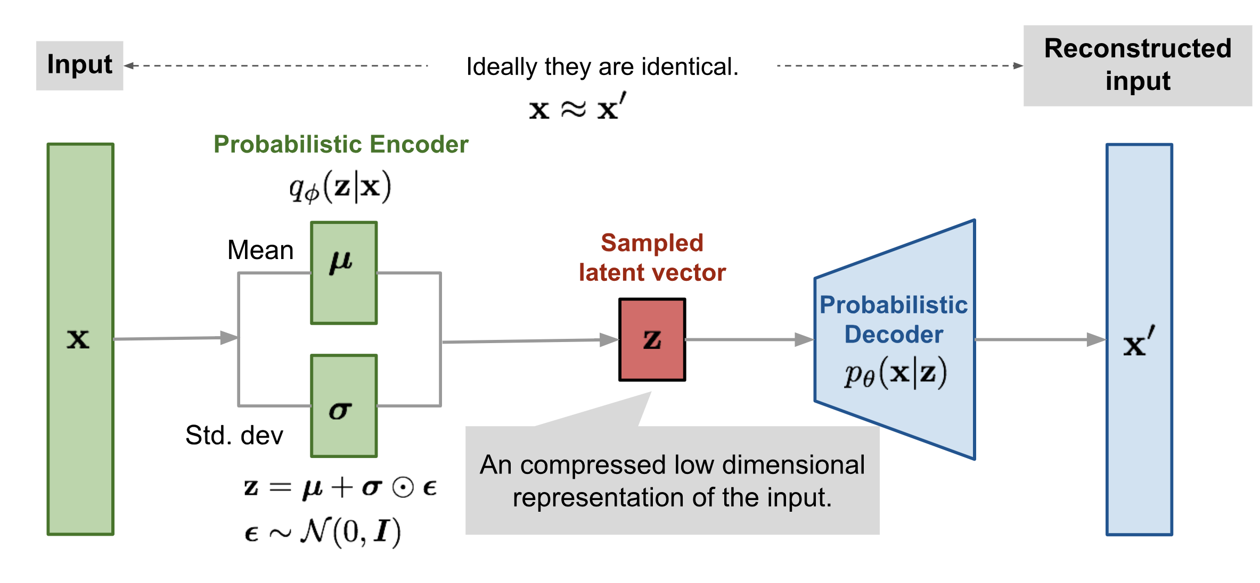
VAE
Gồm 2 phần:
Encoder: chuyển đổi đầu vào đa chiều thành vector latent ít chiều
Decoder: chuyển đổi vector ít chiều thành đầu ra đa chiều

Slide 49
Phần 5: Mô hình Diffusion

Slide 50

Mô hình diffusion
Chuyển đổi từng bước bằng cách them nhiễu vào dữ liệu, và học quá trình ngược lại để từ nhiễu sinh ra dữ liệu

Slide 51
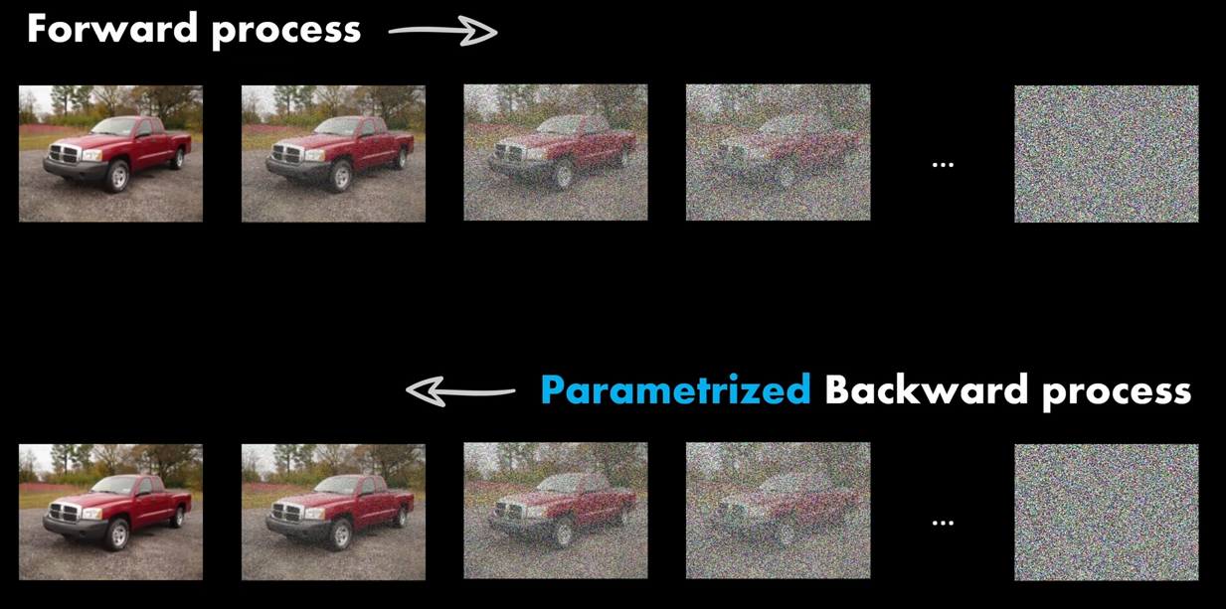
Mô hình diffusion
Gồm 2 quá trình:
Lan truyền thuận: them nhiễu vào dữ liệu
Lan truyền ngược: tách nhiễu

Slide 52
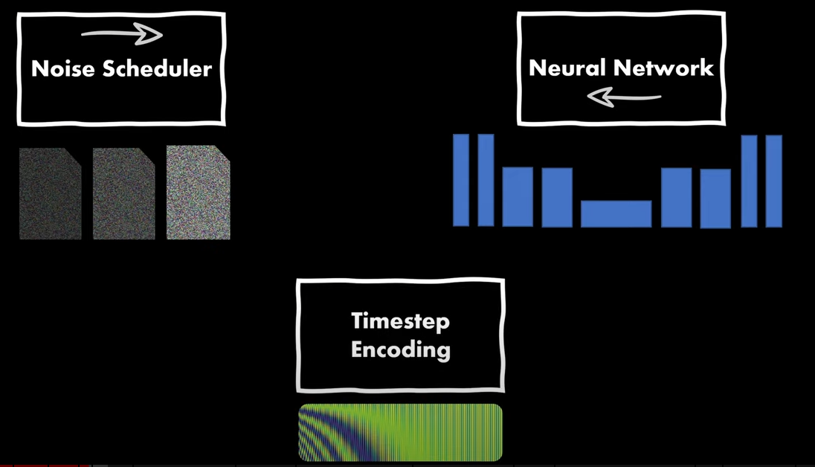
Thành phần của mô hình diffusion

Slide 53
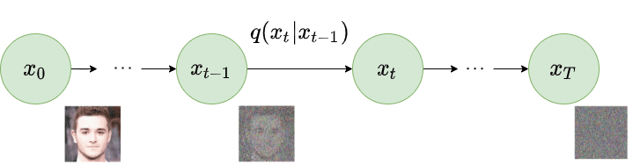
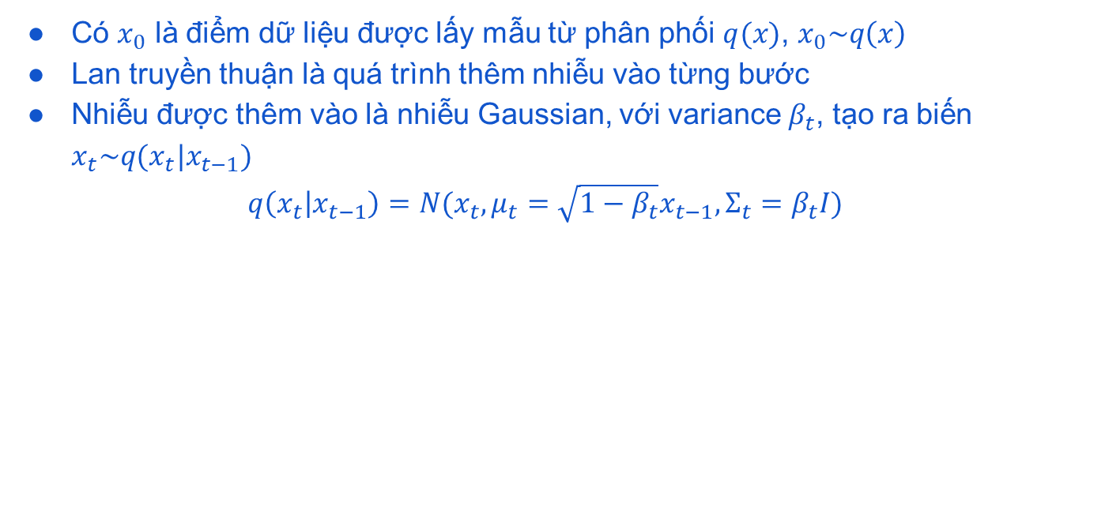
Lan truyền thuận (forward diffusion)
Có $x_{0}$ là điểm dữ liệu được lấy mẫu từ phân phối $q(x)$, $x_{0}\sim q\left(x\right)$
Lan truyền thuận là quá trình thêm nhiễu vào từng bước
Nhiễu được thêm vào là nhiễu Gaussian, với variance $β_{t}$, tạo ra biến $x_{t}\sim q(x_{t}|x_{t−1})$
$$q\left(x_{t} | x_{t−1}\right)=N(x_{t},μ_{t}=\sqrt{1−β_{t}}x_{t−1},Σ_{t}=β_{t}I)$$

Slide 54


Lan truyền thuận
Ta có thể tính tuần tự từ $x_{0}$ đến $x_{t}$
Việc tính tuần tự như vậy rất mất thời gian

Slide 55

Lan truyền thuận
Giải thích công thức

Slide 56

Lan truyền thuận

Slide 57

Qúa trình reparametrized

Slide 58


Qúa trình reparametrized
Với quá trình reparametrized, ta có thể tính trực tiếp $x_{t}$ từ $x_{0}$

Slide 59




Thay đổi Beta
Với $β$ càng lớn thì ảnh càng nhiễu
$$Tuyến tính$$
C$osine$

Slide 60


Lan truyền ngược
Tại $T\sim ∞$, latent $x_{T}$ gần như thuộc phân phối chuẩn (Gaussian), do đó nếu ta biết được phân phối ngược $q(x_{t−1}|x_{t})$, ta có thể áp dụng lan truyền ngược với $x_{T}\sim N(0,1)$ để tìm $x_{0}$
Trên thục tế, ta không biết $q(x_{t−1}|x_{t})$, và hàm này cũng không sử dụng cho backpropagation được

Slide 61

Tính gần đúng hàm lan truyền ngược
Hàm $q(x_{t−1}|x_{t})$ được tính gần đúng bởi một mô hình neural network với tham số $θ$:
$$p_{θ}\left(x_{t−1} | x_{t}\right)=N(x_{t−1};μ_{θ}\left(x_{t},t\right),\sum_{θ}{x_{t},t})$$
Từ đó:
$$p_{θ}\left(x_{0:T}\right)=p_{θ}\left(x_{T}\right)\prod_{t=1}^{T}{p_{θ}(x_{t−1}|x_{t})}$$

Slide 62

Lan truyền ngược
Mô hình neural network được dung để dự đoán nhiễu ở mỗi bước, từ đó tính ra ảnh ở bước tiếp theo

Slide 63
Tóm tắt quá trình diffusion
Forward Diffusion:
Ảnh input (x₀) được thêm nhiễu một cách tuần tự (chuỗi Markov) bằng cách them nhiễu (scaled Gaussian).
Quá trình này được lặp lại T lần, i.e., x_{T}.
Ảnh ở timestep t được tạo ra bởi: x_{t-1} + ε_{t-1} (noise) → x_{t}
Không có mô hình nào ở giai đoạn này.
Tại điểm cuối của quá trình, ta nhận được x_{T} t, là một hình toàn nhiễu. Ta đã chuyển đổi từ phân phối dữ liệu thành phân phối Gaussian.
Backward/Reverse diffusion:
Đây là quá trình đảo ngược. Mục đích là xoá nhiễu khỏi ảnh đã được thêm vào. Qúa trình này cũng là một chuỗi Markov, được thực hiện bởi một mô hình neural network.
Mô hình có nhiệm vụ: với timestep t và ảnh nhiễu x_{t} , dự đoán nhiễu (έ) đã được them vào ảnh ở bước t-1. x_{t} → Model → έ (predicted noise).
Notes:
https://learnopencv.com/image-generation-using-diffusion-models/#What-Are-Diffusion-Models?

Slide 64

Huấn luyện theo batch
Có thể sử dụng nhiều t khác nhau để tạo ra ảnh đầu vào và nhiễu đầu ra

Slide 65

Mô hình
Mô hình Unet được sử dụng để dự đoán nhiễu ở mỗi bước

Slide 66

Encode bước thời gian

Slide 67

Hàm mất mát
Hàm mất mát so sánh nhiễu được them vào ở mỗi bước và nhiễu được dự đoán bởi mô hình

Slide 68
Chi tiết huấn luyện
Một lợi ích khác của bản chất lặp đi lặp lại của nó là chúng tôi thực hiện đào tạo có giám sát ở mỗi dấu thời gian.
Trong diffusion, kiến trúc được lựa chọn phổ biến là UNet (có chú ý) được đào tạo bằng cách sử dụng hàm mất mát MSE theo kiểu được giám sát.
Tại mỗi timestep t, nhiễu được thêm vào hình ảnh được kiểm soát bằng cách sử dụng một scheduler. Nhiệm vụ là xác định mức độ nhiễu nên được thêm vào sao cho trong quá trình chuyển tiếp.
Trong bài báo DDPM, các tác giả đã sử dụng một “bộ lập lịch tuyến tính”. Điều này có nghĩa là tiếng ồn được thêm vào mỗi dấu thời gian được tăng lên một cách tuyến tính.
Số lượng timestep T được đặt là T=1000. Vì vậy, với nhiễu gaussian, mô hình sẽ yêu cầu 1000 lần lặp lại để tạo ra kết quả. Đây là vấn đề về tốc độ lấy mẫu thấp được đề cập trong phần trước. Nhưng trong các bài báo gần đây, bằng cách giới thiệu các kỹ thuật mới và các bộ lập lịch khác nhau, các nhà nghiên cứu có thể tạo ra các hình ảnh nghệ thuật với bước thời gian T=4 thấp nhất.

Slide 69

DALL-E 2
Mô hình tạo ra ảnh từ text
Tạo ra bởi OpenAI tháng 4 2022
Dựa trên các project trước đó như GLIDE, CLIP và Dall-E
Mô hình có 12 tỷ trọng số
Notes:
https://learnopencv.com/image-generation-using-diffusion-models/

Slide 70

Imagen
Tạo ra bởi google tháng 4/2022
Mô hình Imagen được tạo ra dựa trên diffusion.
Được tạo ra dựa trên một mô hình ngôn ngữ transformer lớn, kết hợp với các mô hình diffusion.

Slide 71

Stable diffusion
Tạo ra bởi StabilityAI, dựa trên 3 phần chính:
Text-encoder để chuyển hoá text input thành feature
Mô hình Unet diffusion để tạo ra ảnh
Mô hình VAE để tái tạo ảnh và tăng cường chất lượng ảnh

Slide 72

Midjourney
Mô hình dựa trên diffusion bởi công ty cùng tên.

Slide 73

Ứng dụng
Chỉnh sửa ảnh theo phong cách

Slide 74

Ứng dụng
Chuyển text thành video
Chuyển text thành hình ảnh 3D
Chuyển text thành chuyển động
Chỉnh sửa nội dung ảnh ảnh (image inpainting)

Slide 75

Ứng dụng
Thêm background ảnh (outpainting)
Notes:
https://github.com/lkwq007/stablediffusion-infinity

Slide 76

Ứng dụng
Phóng to ảnh

Slide 77
Code
Notes:
https://colab.research.google.com/drive/1TvOlX2_l4pCBOKjDI672JcMm4q68sKrA?usp=sharing

Slide 78
Phần 5: Bài tập và thảo luận

Slide 79

Tóm tắt
VAE dễ huấn luyện nhưng độ phân giải thấp
GAN độ phân giải cao nhưng khó huấn luyện
Diffusion độ phân giải cao, dễ huấn luyện nhưng tốc độ dự đoán chậm

Slide 80
Bài tập
Huấn luyện mô hình GAN để tạo ảnh
Huấn luyện mô hình diffusion

Slide 81
TODO
Thêm conditional gan và DCGAN
Code VAE?

Slide 82

Thảo Luận & Hỏi Đáp
4
THANK YOU!

